Slide 1
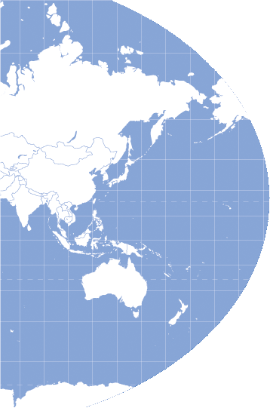
Global Sülfür Üst Sınırı 2020
İ.T.Ü Denizcilik Fakültesi
17 Aralık 2019
Ⓒ Copyright by NIPPON KAIJI KYOKAI

Slide 2
SOx ve PM kuralları
Kuralların ana hatları
IMO görüşmeleri
Uygunluk için öngörü
MEPC 74’ün sonuçları
ClassNK'nın faaliyetleri

Slide 3
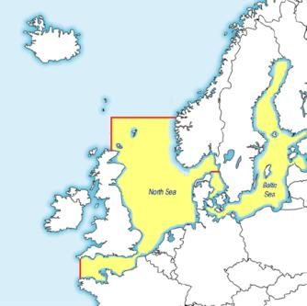
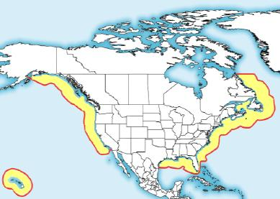
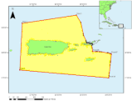
SOx ve PM kuralları
SOx ve PM (Parçacıklı Madde) (MARPOL Ek VI Kural 14)
Gemilerde kullanılan herhangi bir akaryakıtın kükürt içeriği için geçerli kurallardır
Gemi büyüklüğüne ve amaçlanan hizmet bölgesine bakılmaksızın tüm gemiler için geçerlidir
2020
Genel
%0,50
Şu an
ECA: Emisyon Kontrol Bölgesi
Birleşik Devletler Karayip Denizi bölgesi
Kuzey Denizi bölgesi ve Baltık Denizi bölgesi
Kuzey Amerika bölgesi

Slide 4
SOx ve PM kuralları
Kuralların ana hatları
IMO görüşmeleri
Uygunluk için öngörü
MEPC 74’ün sonuçları
ClassNK'nın faaliyetleri

Slide 5
IMO görüşmeleri (1/4)
Küresel kükürt üst sınırının tutarlı bir şekilde uygulanmasına yönelik kılavuz ilkeler
MEPC70 (Ekim 2016)
%0,5’lik kükürt sınırının eşit şekilde uygulanmamasına bağlı ticari ihlal ihtimali dile getirilmiştir. (Bazı gemi sahipleri artan yakıt maliyetleri nedeniyle kurala uymayabilir.)
PPR6 (Şubat 2019)
Aşağıdaki hususları da kapsayacak şekilde taslak kılavuz ilkeler hazırlanmıştır
2020 için gemi uygulama planlaması (örn. “Gemi Uygulama Planı”nın geliştirilmesi tavsiye edilmiştir)
Yakıt ve makine sistemleri üzerindeki etki
Doğrulama sorunları, kontrol mekanizmaları ve eylemler (örn. sörvey, PSC denetimi, vb.)
Uygun akaryakıtın mevcut olmaması (örn. raporlama için standart bir format geliştirilmesi)
Uygun akaryakıtın tedariki ve kullanımı, vb. için rehberlik
MEPC74’ün kabulü (Mayıs 2019)
MEPC: Deniz Çevresini Koruma Komitesi
PPR: IMO Kirlilik Önleme ve Müdahale Alt Komitesi

Slide 6
IMO görüşmeleri (2/4)
Uygun olmayan akaryakıtları taşımanın yasaklanması
MEPC73
Uygun olmayan akaryakıtları taşımanın yasaklanmasına ilişkin MARPOL Ek VI’daki taslak değişiklikler kabul edilmiştir (EGCS operasyonları yürüten gemiler hariç).
Yürürlük tarihi: 1 Mart 2020
Akaryakıt numunesi alınması
PPR6
MARPOL Ek VI için aşağıdaki taslak değişiklikler hazırlanmıştır
Gemide kullanılan akaryakıtın doğrulanması için numune alınacak yerin belirlenmesi (en geç yürürlüğe girişten 12 ay sonra veya daha sonrasında yapılacak olan yenileme sörveyine kadar belirlenmelidir)
② IAPP Sertifikası Ekinin formunda değişiklik yapılması
③ Akaryakıt numuneleri için doğrulama prosedürü
Kullanım numunesi ‘’In-use’’ (akaryakıt sisteminden alınmış): %0,53
Gemiden alınmış numune ‘’On-board’’ (yakıt ikmali tanklarından, vb. alınmış): %0,53
Onay: MEPC74 (Mayıs 2019) / Yürürlük: MEPC75 (İlkbahar 2020)

Slide 7
IMO görüşmeleri (3/4)
Gemi Uygulama Planı (Ship Implementation Plan)
Bir gemi uygulama planı hazırlanmasını ve bunun gemide bulundurulmasını tavsiye eden bir kılavuz, MEPC Sirküleri “MEPC.1/Circ.878” olarak yayınlanmıştır.
Kılavuzun ana hatları
Geçiş planı (uygun olmayan akaryakıtların tüketilmesi, uygun akaryakıtın ikmali, vb.)
Yeni akaryakıtların kullanılmasının makine sistemleri üzerindeki potansiyel etkilerinin değerlendirilmesi
Uygun yakıtın temin edilmesi planı
Akaryakıt boru hatlarının modifiye edilmesi ve tankların temizlenmesi (gerekirse)
İlgili kılavuz ilkeler
(Onay MEPC74 )
PPR6
Aşağıdaki kılavuz ilkeler hazırlanmıştır.
Liman Devleti Kontrolü Kılavuz İlkeleri (Karar MEPC.181(59)）
Gemide kullanılan akaryakıtın kükürt içeriğinin doğrulanması için gemiden alınacak numunelere ilişkin kılavuz ilkeler (MEPC.1/Circ.864)

Slide 8
IMO görüşmeleri (4/4)
Tedarikçiler tarafından uygun akaryakıtın temin edilmesi
PPR6
MSC-MEPC sirkülerinin taslağı hazırlanmıştır.
Üye Devletlerin kendi yetki bölgelerinde faaliyet gösteren akaryakıt tedarikçileri tarafından uygun akaryakıt temin edilmesini sağlamak üzere gerekli adımları atmasını tavsiye eder.
Onay: MEPC74 ve MSC 101 (Haziran 2019)
Uygun akaryakıtın kullanılmasına ilişkin güvenlik hususları
MSC100 (Aralık 2018)
Yeni MSC gündem maddesi altında güvenlikle ilgili endişelere değinilmesi kararlaştırılmıştır.
Tamamlanma: 2021
8

Slide 9
SOx ve PM kuralları
Kuralların ana hatları
IMO görüşmeleri
Uygunluk için öngörü
MEPC 74’ün sonuçları
ClassNK'nın faaliyetleri

Slide 10
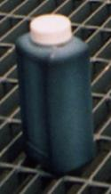
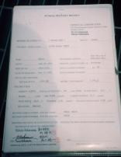
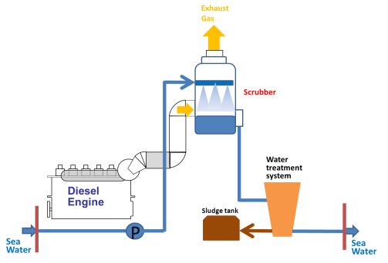
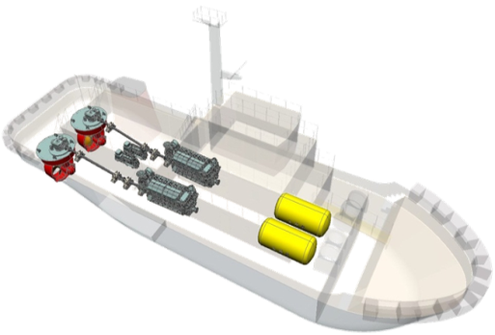
Mevcut uygun seçenekler
1. Uygun akaryakıt | 2.EGCS Sistemi (SOx Temizleyici) | 3. Alternatif yakıtlar, örn. LNG
＜Avantaj＞ Yakıt sisteminde hiç değişiklik olmaması veya az değişiklik olması | ＜Avantaj＞ Daha düşük işletme maliyeti | ＜Avantaj＞ NOx ve CO₂'nin azaltılması
＜Dezavantaj＞ Daha yüksek yakıt maliyeti Yakıt kalitesinin belirsizliği | ＜Dezavantaj＞ Daha yüksek kurulum maliyeti Kurulum alanı | ＜Dezavantaj＞ Yakıt ikmali için altyapı Daha yüksek kurulum maliyeti Kurulum alanı
BDN

Slide 11
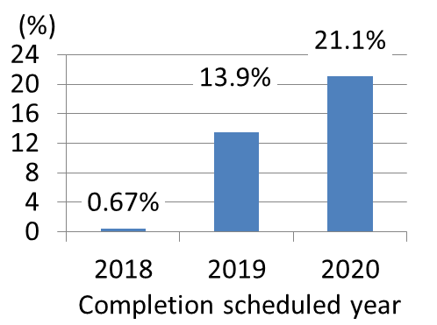
Uygunluk trendi
Uygun akaryakıt
2020’de çoğunluk olması beklenmektedir.
Diğer
Dökme yük taşıyıcı
EGCS sistemi kurulan gemiler
Global (14 Ekim 2019)
Kurulum yapılan 1,481 gemi (Yeni gemi: 417, Retrofit: 1,064)
Planlanan 1,798 gemi (Yeni gemi: 590, Retrofit: 1,208)
(Kaynak: Clarksons Veritabanı)
NK filosu (31 Ekim 2019)
Kurulum yapılan 172 gemi (Yeni gemi: 61 Retrofit: 111)
Planlanan 401gemi (Yeni gemi: 164, Retrofit: 237)
Tanker
26%
Scrubber kurulan gemiler (Global)
Açık döngü | Hibrit | Bilinmiyor
yaklaşık %81 | yaklaşık %2 | yaklaşık %17
Planlanan tamamlanma yılı
LNG yakıtlı gemiler
Yaklaşık 220 gemi için sistem kurulmuş veya sipariş edilmiştir: (Temmuz 2019)
NK gemi planlamasındaki yüzdesi
EGCS sistemi kurulumu

Slide 12
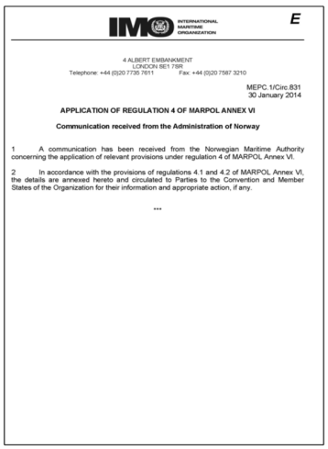
SOx Temizleyicinin Onaylanması
Eşdeğerleri (MARPOL Ek VI Kural 4)
Bayrak Otoritesi eşdeğer bir sistemin kullanılmasına izin verebilir.
Geçerli gereksinimler: EGCS Kılavuz İlkeleri (Karar MEPC.259(68))
Genel onay prosedürü:
NK: Bayrak Otoritesi ile irtibata geçilmesi
Bayrak Otoritesi: Klas için istisna/onay işlemleri hakkında bilgilendirme
NK: Kılavuz ilkelere uyulduğunun doğrulanması
Sonucun Bayrak Otoritesine iletilmesi
< Temel içerikler >
Onay Planı
Egzoz gazı sınırı
Boşaltım suyu kriterleri
Gemide bulunacak evraklar, vb.
Bayrak Otoritesi: SOx temizleyicinin (ve eşdeğerinin) onaylanması
NK: IAPP sertifikasının Düzenlenmesi Bayrak Otoritesi: İlgili taraflara dağıtım için IMO ile irtibata geçilmesi

Slide 13
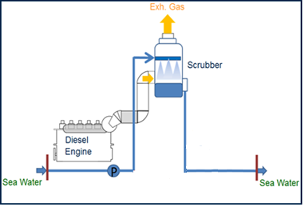
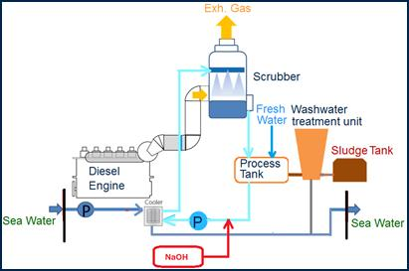
EGCS (SOx Temizleyici)
Açık döngü tipi
Kapalı döngü tipi
Kalıntı tankı
Yıkama suyu olarak deniz suyu kullanır
Deniz suyu kullanılan döngü
Devridaim ile sodyum hidroksit çözeltisi kullanır
Gemiden boşaltım yapılmadan çalışabilir
Hibrit tip
NaOH’un çalışma maliyeti; kalıntılar karaya teslim edilir
Yukarıdaki iki tip arasında geçiş yapabilen karma bir tiptir
NaOH olmadan düşük maliyetli açık döngü tipi çalışma mümkündür
Yıkama suyunu boşaltmanın yasak olduğu yerlerde, boşaltım yapmadan çalışabilir

Slide 14
Scrubber(EGCS)’dan oluşacak yıkama suyunun tahliyesi
IMO EGCS Guideline MEPC.259(68)’de oluşan yıkama suyu tahliye kriterlerini belirtilmesine rağmen bazı liman otoriteleri yıkama suyun tahliyesini, yerel kurallar çerçevesinde yasakladı.
Ülke | Yasaklanan Bölge
Belçika | Tüm limanlar ve iç sular
Çin | İç nehirler, bazı kontrol bölgeleri ve Bohai denizi
Almanya | İç su yolları, kanallar, ve iç su yolları üzerindeki limanlar
İrlanda | Dublin ve Waterford limanları
Norveç | Fjord’lar
Singapur | Singapur limanı
USA | California ve Connecticut
UAE | Fujairah limanı
Panama | Panama Kanalı
*Şu ana kadar açklanadığı ölçüde (06 Kasım 2019 itibarıyla)
Notes:
Non-EU countries at the MEPC were overwhelmingly supportive of the proposal, stressing that more scientific studies are needed to understand the real impact of open loop scrubbers.
However, some requested clarity on what exactly is the goal of the EU paper is and warned that any future action on scrubbers must be based on solid scientific data.
The European Commission has raised its concerns about the impact of open-loop scrubbers, warning it could be “extremely problematic”.
At MEPC 74, a new work program was agreed to investigate the environmental impact by the wash water discharged from EGCS. The investigation will be started at PPR Sub-Committee to be held in February 2020.

Slide 15
Fuel Oil ile ilgili yerel düzenlemeler
Bazı devletler sülfür oranı %0.50’yi geçen yakıtların kullanılmasını yasakladılar.
・Ağırlıkta %0.50 sülfür oranlı yakıtların kullanımı.
Ülke | Bölge | Uygulama Tarihi
Çin | DECAs* | 1 Ocak 2019
Hong Kong | Hong Kong karasuları
Taiwan | Keelung limanı, Taichung, Kaohsiung, Hualien, Taipei, Suao, Anping, ve Mailiao
*Control area which includes both Coastal Control Area and Inland River Control Area
・Ağırlıkta %0.10 sülfür oranlı yakıtların kullanımı.
Ülke | Bölge | Uygulama Tarihi
EU | Birliğe üye limanlar | 11 Mayıs 2016
Norveç |  | 30 Mayıs 2012
USA | California | 1 Ocak 2014
Çin | İç su kontrol bölgesi** | 1 Ocak 2020
 | Hainan bölgesi | 1 Ocak 2022
Turkiye | Limanlar ve içsular | 1 Ocak 2012
Avusturalya | Sydney limanı | 1 Ocak 2017
**Regulated waters of Yangtze River and Xijiang River

Slide 16
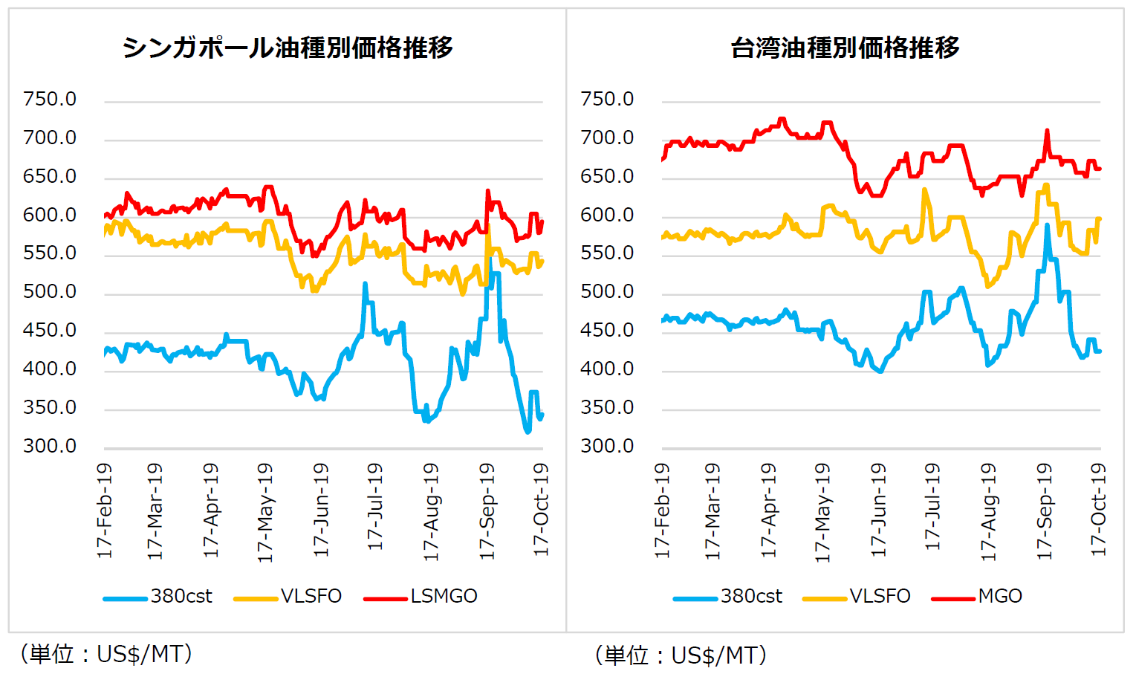
Marine Fuel Oil’deki fiyat değişimi
Yakıt tipine göre Singapur’daki fiyat değişimi
Yakıt tipine göre Taiwan’daki fiyat değişimi
(US$/MT)
(US$/MT)
Marine Fuel Oil Fiyat Değişimi
（Kaynak: RIM Intelligence Co. （Ekim 2019））

Slide 17
SOx ve PM kuralları
Kuralların ana hatları
IMO görüşmeleri
Uygunluk için öngörü
MEPC 74’ün sonuçları
ClassNK'nın faaliyetleri

Slide 18
MEPC 74’ün Sonuçları (13 – 17 Mayıs 2019)
Res.MEPC 320(74) Guidelines for Consistent Implementation of 0.5% Sulphur Limit under MARPOL Annex VI
Res. MEPC.321(74) – 2019 Guidelines for port state control under MARPOL Annex VI Chapter 3
MEPC.1/Circ.864/Rev.1 2019 – Guidelines for on-board sampling for the verification of the sulphur content of the fuel oil used on board ships
MEPC.1/Circ.881 – Notification on early application of the verification procedures for a MARPOL Annex VI fuel oil sample (Regulation 18.8.2 or 14.8
MEPC.1/Circ.882 – Guidance for port state control on contingency measures for addressing non-compliant fuel oil

Slide 19
MEPC 74’ün Sonuçları (13 – 17 Mayıs 2019)
Res.MEPC 320(74) Guidelines for Consistent Implementation of 0.5% Sulphur Limit under MARPOL Annex VI
İdareler tarafından yapılacak kontroller
PSC tarafından yapılacak kontroller (Doküman kontrolü, FO Analiz yöntemleri, genel yaklaşımlar
Yakıt sağlayıcılar üzerindeki kontroller
Bilgi paylaşımı (Marpol Annex VI GISIS)
Uyumlu yakıtın bulunamadığı durumlar

Slide 20
MEPC 74’ün Sonuçları
PSC’nin denetim esnasında talep etmesi muhtemel dokümanlar
(MEPC.321(74) Madde 2.1.2 dikkate alınarak);
IAPP & EIAPP Sertifikaları
Fuel Oil change-over yazılı prosedürleri
Shipboard Implementation Plan (SIP) – Gemi Uygunluk Planı
Tank planları ve devre resimleri
FONAR (Fuel Oil Non Availability Report )
Sefer Kayıtları: ECDIS ve haritalar
Oil Record Book Part I
Makina Jurnali
Tank İskandil Kayıtları
Alternatif yakıt veya eşdeğer provizyonlar

Slide 21
Gemi Uygunluk Planı
Ship Implementation Plan(SIP) – Gemi Uygulama Planı
IMO Guidance (MEPC.1/ Circ.878, %0.50 uyumlu yakıta hazırlık için gemi-spesifik “Ship Implementation Plan” hazırlanmasını tavsiye etmektedir.
SIP geminin bu yeni kurala uygunluk sağlanacağı ve uygun yakıtın nasıl temin edileceğini gösterir.
SIP’in içeriği hakkında örnekler
1: Risk Değerlendirmesi ve Uyum/Geçiş Planı
2: Fuel oil sistem modifikasyonu ve tank temizleme (gerekli ise)
3: Fuel oil kapasitesi ve segregasyonu
4: Uyumlu fuel oil temini
5: Fuel oil değiştirme/geçiş planı (HSFO’dan geçiş)
6: Dokümantasyon ve raporlama

Slide 22
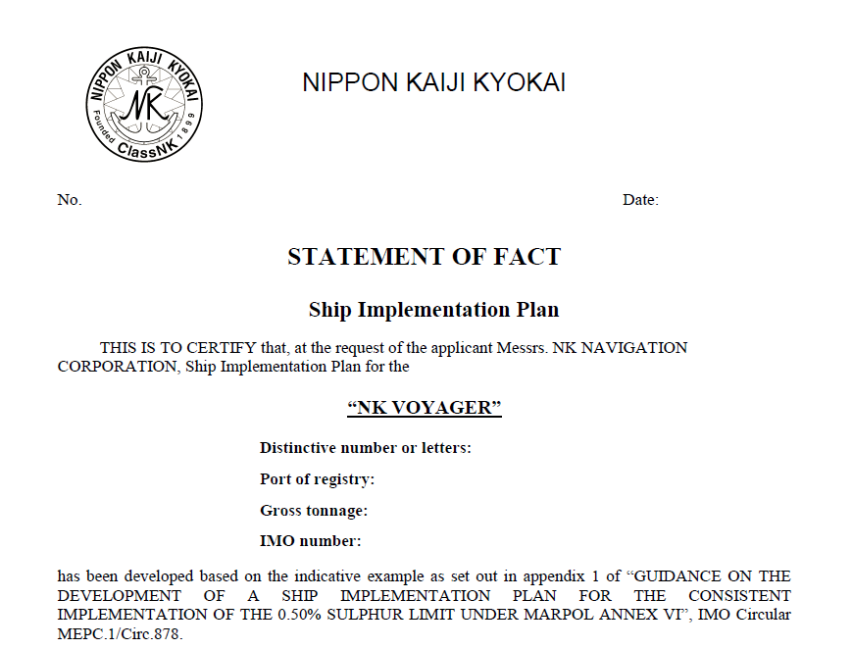
Örnek / SIP’in onayı
Ship implementation plan Örneği
Ücretsiz olarak aşağıdaki linkten indirilebilir
URL: http://www.classnk.or.jp/hp/en/activities/statutory/soxpm/index.html
Ship implementation plan Onay hizmeti
İlgili Imo sirkülere göre uygunluğun kontrolü
➡ Statement of Fact yayınlanması
Notes:
【Essentiality of slide】
The guidance which recommends for ships to develop and keep on board implementation plans (Ship Implementation Plan) outlining how the ship may prepare in order to comply with the required fuel oil sulphur content limit of 0.50% by 1 January 2020 has been issued as IMO Circular (MEPC.1/Circ.878).
ClassNK has developed the Sample form of ship implementation plans in accordance with IMO MEPC.1/Circ.878. In addition, sample of description is also shown in the sample form. And, this form is distributed on request basis. This sample is provided to our customers free of charge.

Slide 23
MEPC 74’ün Sonuçları
Numune Nereden ve Nasıl Alınacak?
MARPOL Numunesi (Marpol Annex VI, Reg.18.8.1’e göre verilen numune)
Yakıt tankı üzerinden alınan numune (On-Board)
Sistem üzerinden alınan numune (In-Use)
* Servis tankından aşağı akış yönünde, ilgili makinaya mümkün olduğunca yakın bir noktada
* En geç kuralın yürürlüğe girmesinden 12 ay sonra veya daha sonrasında yapılacak olan yenileme sörveyine kadar, numune alma noktası belirlenmelidir.

Slide 24
SOx ve PM kuralları
Kuralların ana hatları
IMO görüşmeleri
Uygunluk için öngörü
MEPC 74’ün sonuçları
ClassNK'nın faaliyetleri

Slide 25
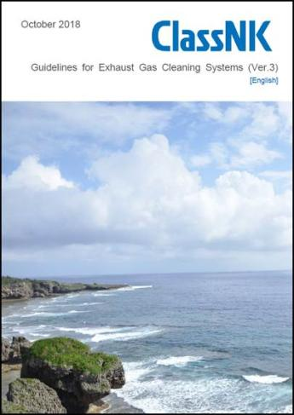
2020 Kükürt SINIRI için Destek Verilmesi
Egzoz Gazı Temizleme Sistemleri için Kılavuz İlkeler
EGCS, egzoz gazlarının sonradan işlenmesiyle gemilerin SOx emisyonlarını azaltmasını mümkün hale getirir.
EGCS sisteminin kurulumu için güvenlik gereksinimleri dahil EGCS’nin tanıtılması, Klas İşaretleri ve Yerel Yönetmelikler hakkında bilgi sağlanması.
Egzoz Gazı Temizleme Sistemleri için Kılavuz İlkeler (Ver.3) (Ekim 2018)
[İçerik]
Bölüm 1: Genel:
Bölüm 2: IMO EGCS Kılavuz İlkeleri
Bölüm 3: EGCS sisteminin ve ilgili ekipmanların kurulum standartları
Bölüm 4: Sörvey
Bölüm 5: Klas İşaretleri

Slide 26
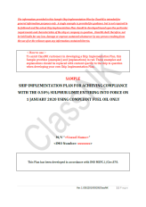
2020 Kükürt SINIRI için Destek
Uygun Akaryakıta Geçiş için Planlama
Gemi uygulama planları (SIP) Örneği ClassNK örnek açıklamalı Örnek SIP Formu
hazırlamıştır.
Uygulama planlarının değerlendirilmesi ClassNK, gemi tarafından gönüllü olarak hazırlanan SIP için Değerlendirme Hizmeti sunmaktadır.
Akaryakıt tankı temizleme, vb. için değerlendirme bilgileri ClassNK, akaryakıtta %0,50’lik kükürt limitine uyulduğunu doğrulamak üzere Değerlendirme Hizmeti sunmaktadır (örn. %0,50'lik sınıra uygun akaryakıt ile yakıt ikmali yapılmadan önce akaryakıt tankının temizlenmesi, vb.)
İncelendi
Beyan
Başvuru süreçleri ve diğer hizmetler dahil ayrıntılı bilgi için lütfen web sitemizdeki “SOx・PM kuralları” bölümüne göz atınız.
URL: http://www.classnk.or.jp/hp/en/activities/statutory/soxpm/index.html

Slide 27
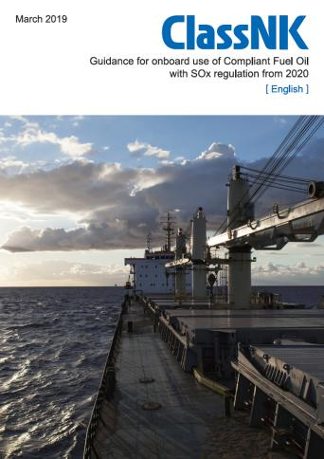
2020 Kükürt SINIRI için Destek
Uygun Akaryakıt Kullanımı için Kılavuz
Yakıtların beş özelliği olan Uygunluk, Düşük vizkozite, Soğuk akış özellikleri, Katalitik partiküller ve Ateşleme/Yanma kalitesi üzerine odaklanılır.
Bu beş özellikle ilgili potansiyel değişikler ve riskler ele alınır, bu risklere karşı önlemler değerlendirilir.
2020’den itibaren gemilerde SOx kurallarına uygun akaryakıt kullanılması için Kılavuz (Mart 2019)
[İçerik]
Bölüm 1: 2020’den itibaren geçerli olacak SOx kurallarının ana hatları
Bölüm 2: 2020’den itibaren Uygun Akaryakıt
Bölüm 3: Gemilerde uygun akaryakıtın güvenli kullanımı
- Beş potansiyel unsur için hafifletici tedbirler

Slide 28
2020 Kükürt SINIRI için Destek
Gemi Personeli için Kitapçık
%0.5 Uyumlu Yakıtlara geçişte (change-over) dikkat edilmesi gereken hususlar (Eylül 2019)
Gemi personeli için hazırlanmış ve uyumlu yakıtların aşağıdaki özelliklerine odaklanarak, değişim esnasında oluşabilecek riskleri ve muhtemel önlemleri içeren bir çalışmadır.
Uygunluk
Soğuk Akış Özellikleri
Kitapçığın sonunda, kimyasal madde üreticileri
tarafından yapılan öneri ve ürün bilgileri de
paylaşılmıştır.

Slide 29
Teşekkür Ederiz

